Slide 1
xml schema

Slide 2
Назначение XSD
Назначение XML-схемы состоит в том, чтобы определить класс XML-документов.
Позиционируется как замена DTD, который первоначально использовался для описания правил построения диалектов XML.

Slide 3
Отличия DTD и XSD
В отличие от DTD в XSD:
XML синтаксис;
присутствует типизация узлов;
присутствует поддержка пространств имён.

Slide 4
Валидность XSD схемы
Любой документ XSD должен являться валидным XML документом относительно DTD схемы данных: http://www.w3.org/2001/XMLSchema.dtd

Slide 5
Структура XSD
XML схема это XML документ, который описывает структуру XML документов. XSD документ это совокупность определений типов и объявлений элементов. XML документ удовлетворяющий некоторой схеме является валидным XML документом относительно данной схемы.
Стандарт (англ):
Основные сведения
Структуры
Типы данных

Slide 6
Документы XSD записывают на языке XML схем. Имена элементов, атрибутов и типов которые составляют этот язык относятся к пространству имен
http://www.w3.org/2001/XMLSchema
При определении данного пространства имен можно использовать любой префикс (либо не использовать вообще). Общепринятым является употребление префиксов xsd, xs.
<?xml version="1.1"?>
<xsd:schema xmlns:xsd="http://www.w3.org/2001/XMLSchema">

Slide 7
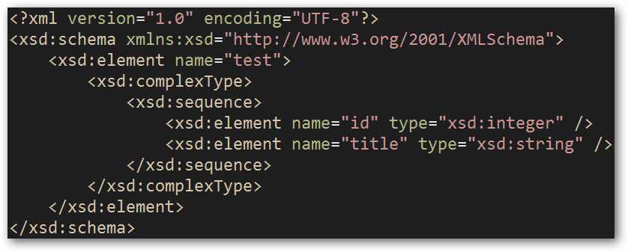
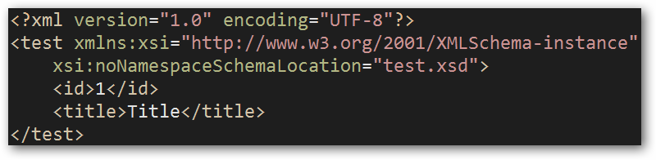
XML схема test.xsd
Валидный относительно test.xsd документ test.xml

Slide 8
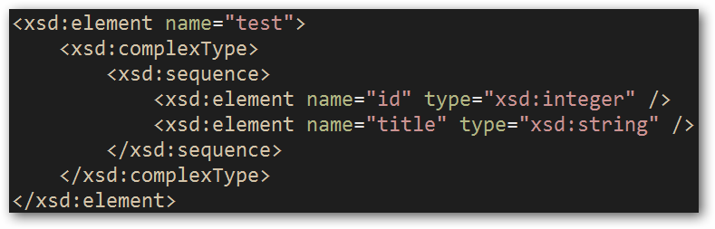
XML схема определяет какие элементы, каких типов допустимы в XML документе.
Для приведенного примера схема определяет корневой элемент test, который имеет составной тип, а именно, последовательность (упорядоченную) двух элементов простых типов.

Slide 9
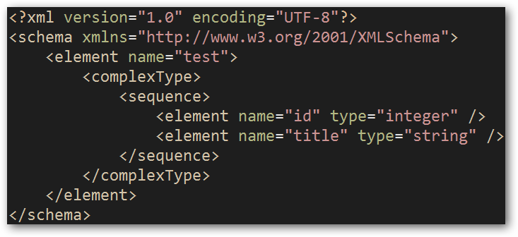
test.xsd может быть переписан без использования префикса xsd

Slide 10
Определение элементов
XML документы строят из элементов. В XML схеме определение элемента заключается в придании элементу имени и типа.
Примеры:
<xsd:element name="deadline" type="xsd:date"/>
<xsd:element name="firstName" type="xsd:string"/>
<xsd:element name="salary" type="xsd:integer"/>

Slide 11
Категории типов в XSD
В языке XML схем есть две категории типов:
Простые (simple types)
1) не могут содержать другие элементы внутри себя; 2) не могут иметь атрибуты.
Составные (complex types)
1) могут содержать другие элементы внутри себя; 2) могут иметь атрибуты.

Slide 12
Встроенные примитивные типы
В текущем стандарте XML схемы существует 44 встроенных примитивных типа.
Данные типы можно использовать как есть или же с их помощью строить новые типы путем ввода ограничений или перечислений.
Полный перечень встроенных типов:
http://www.w3.org/TR/xmlschema-2/#built-in-datatypes

Slide 13
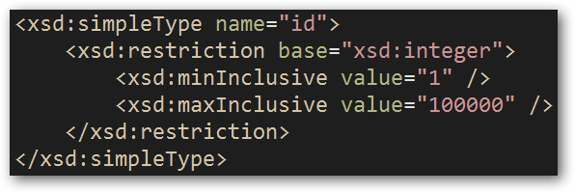
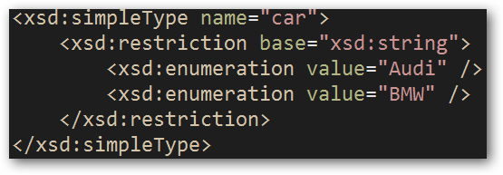
Ограничение примитивных типов
На базе примитивных типов могут быть созданы новые простые типы при помощи ввода ограничений.
Ограничение
по границам:
Ограничение
перечисление:

Slide 14
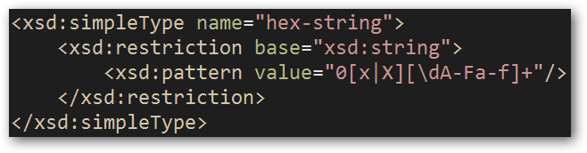
Ограничение
шаблон:
Полный список возможных ограничений:
http://www.w3.org/TR/xmlschema-2/#cos-applicable-facets
Каждое ограничение применимо только для определенной совокупности типов.

Slide 15
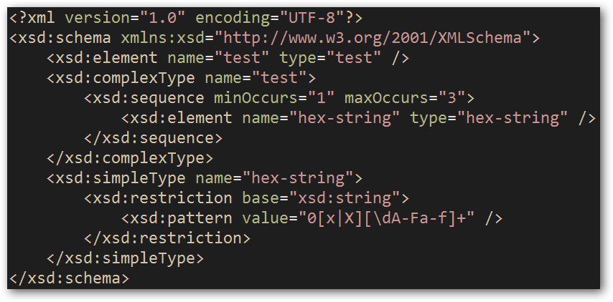
Если определен новый тип, то можно создать элемент этого типа:
Тип и имя элемента могут иметь одно и тоже именование.

Slide 16
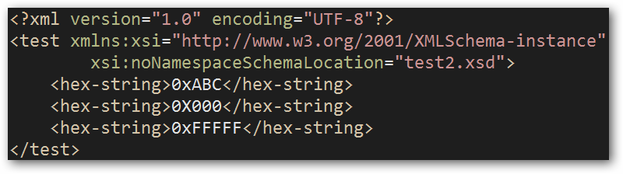
XML документ, валидный относительно данной схемы
Если добавить хотя бы один элемент hex-string, XML станет невалидным.
Если изменить содержимое одного из элементов, чтобы оно не удовлетворяло регулярному выражению из схемы:
0[x|X][\dA-Fa-f]+
документ также станет невалидным.

Slide 17
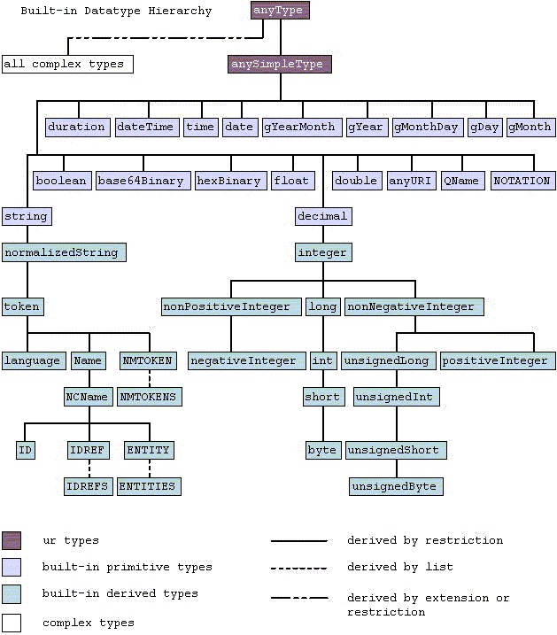
Типы данных
в XML схемах

Slide 18
Конструирование сложных типов
xsd:sequence
упорядоченная последовательность содержащихся частей
xsd:choice
выбор содержащихся частей
xsd:all
все содержащиеся части в любом порядке
xsd:group группирует компоненты для многократного использования xsd:attribute определяет атрибут

Slide 19
Глобальные и локальные компоненты XSD
Компоненты XSD документа (объявления элементов, атрибутов, типов), которые непосредственно вложены в элемент schema называются глобальными компонентами. Все остальные компоненты называются локальными.

Slide 20
Атрибут элемента schema targetNamespace
Атрибут targetNamespace в XSD декларирует пространство имен, которые определяет схема (имена элементов, атрибутов, типов), это т.н. целевое пространство имен. <xsd:schema xmlns:xsd="http://www.w3.org/2001/XMLSchema" targetNamespace="http://knure.kharkov.ua">

Slide 21
После такого объявления
имена элементов/атрибутов/типов XSD документа, с префиксом xsd относятся к пространству имен языка XML схем
имена без префиксов
объявленные глобально – в целевом пространстве
объявленные локально – вне какого либо пространства имен (null namespace).
Целевое пространство имен, для которого схема определяет элементы, имеет имя
http://knure.kharkov.ua

Slide 22
Если целевое пространство имен не было объявлено, считается, что все определяемые имена вне какого либо пространства имен (не входят ни в какое пространство имен или, по другому, входят в null namespace).

Slide 23
Если целевое пространство было объявлено и определены глобальные типы, обращение к ним должно быть с указанием префикса соответствующего пространству имен, который совпадает с целевым пространством имен. Т.е., если целевое пространство определено, например, так: targetNamespace="http://knure.kharkov.ua/jt/st3example" то необходимо в XSD объявить такое же пространство имен явно:
xmlns:tns="http://knure.kharkov.ua/jt/st3example"
См. пример ниже.

Slide 24
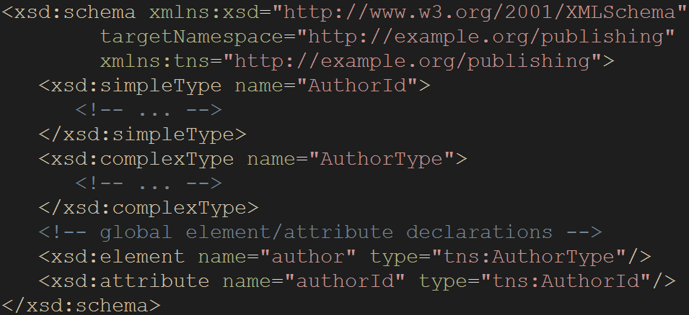

Slide 25
Связывание XML и XSD документов.
Для указания XSD схемы, относительно которой данный XML документ должен быть валидным, используют атрибут schemaLocation из пространства имен
http://www.w3.org/2001/XMLSchema-instance
(для него как правило используют префикс xsi)
Пример:
<test xmlns:xsi="http://www.w3.org/2001/XMLSchema-instance"
xsi:schemaLocation="http://knure.kharkov.ua test.xsd">
первая часть (http://knure.kharkov.ua) – пространство имен, должна совпадать со значением targetNamespace в test.xsd; вторая часть (test.xsd) – адрес схемы.

Slide 26
Другой вариант связывания используют, когда целевое пространство имен в xsd схеме не указано. В таком случае применяют атрибут noNamespaceSchemaLocation из пространства имен
http://www.w3.org/2001/XMLSchema-instance
Пример:
<test xmlns:xsi="http://www.w3.org/2001/XMLSchema-instance"
xsi:noNamespaceSchemaLocation="test2.xsd">
test2.xsd – адрес схемы.

Slide 27
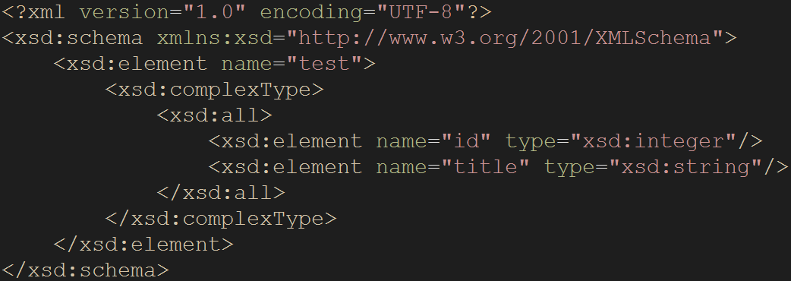
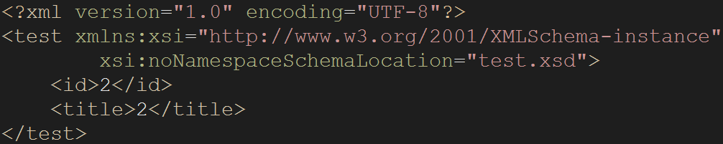
Примеры связывания

Slide 28
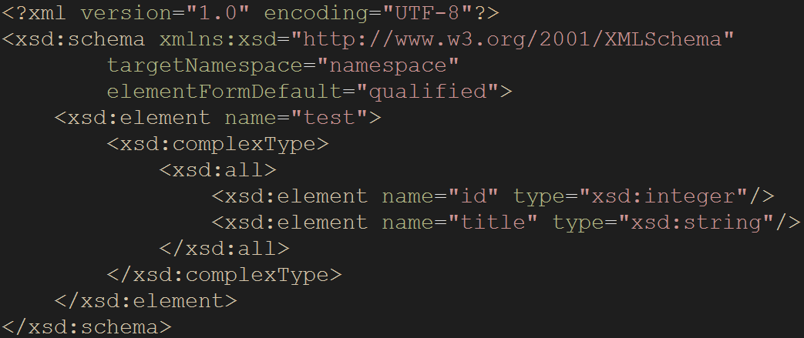
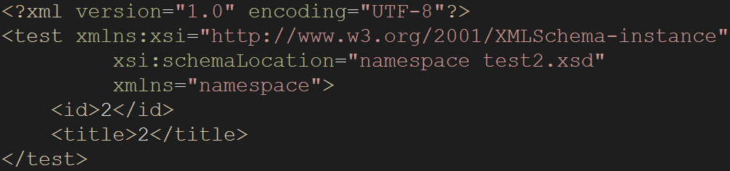

Slide 29
Атрибут элемента schema elementFormDefault
Все глобально определяемые в XSD имена элементов находятся в целевом пространстве имен (если оно определено). По умолчанию, локально определяемые имена элементов находятся в null namespace (т.е. не входят ни в одно из пространств имен). Если определить elementFormDefault="qualified", то локальные имена попадут в целевое пространство имен.По умолчанию elementFormDefault="unqualified".

Slide 30
Атрибут элемента schema attributeFormDefault
Все глобально определяемые в XSD имена атрибутов находятся в целевом пространстве имен (если оно объявлено). По умолчанию локально определяемые имена атрибутов находятся в null namespace (т.е. не входят ни в одно из пространств имен). Если определить attributeFormDefault="qualified", то локальные имена попадут в целевое пространство имен. По умолчанию attributeFormDefault="unqualified".

Slide 31
Литература
Xml Schema Definition – схема XML документа.
http://khpi-iip.mipk.kharkiv.edu/library/extent/prog/iipXML/x-valid.html
http://www.citforum.ru/internet/xml/scheme/
http://www.olap.ru/home.asp?artId=727

